Slide 1
Csíkos Martin Nándor
Kovács János András
Makó Ádám Péter Patyi Péter
Szajkó István
Bíró Szabolcs László
MENETREND

Slide 2



Projekt
M1
M1
M1
M2

Slide 3
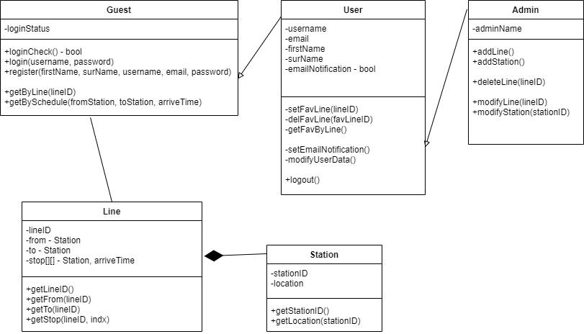
Class diagram

Slide 4

Projekt

Slide 5
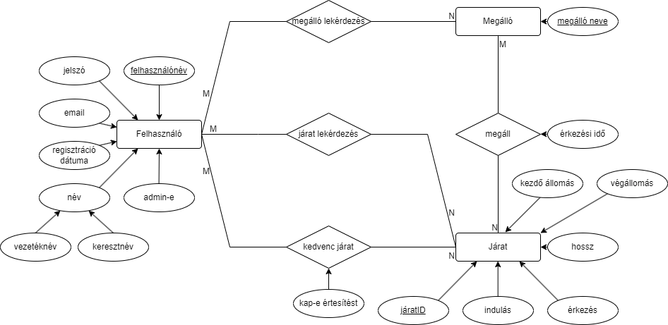
Egyed-kapcsolat diagram

Slide 6
Projekt

Slide 7
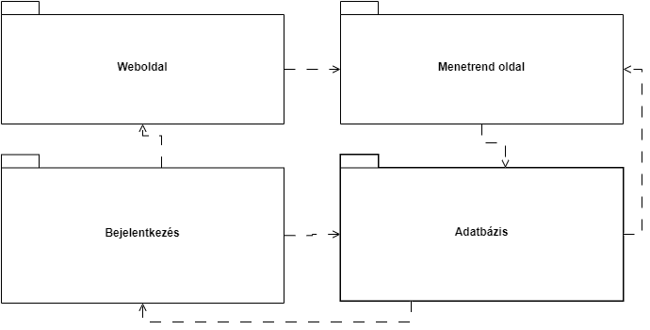
Package diagram

Slide 8
Projekt

Slide 9
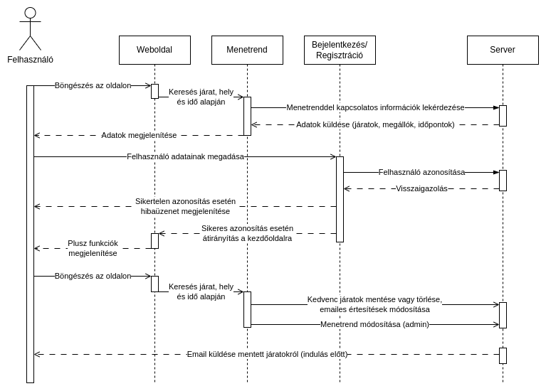
Sequence
diagram

Slide 10
Projekt

Slide 11
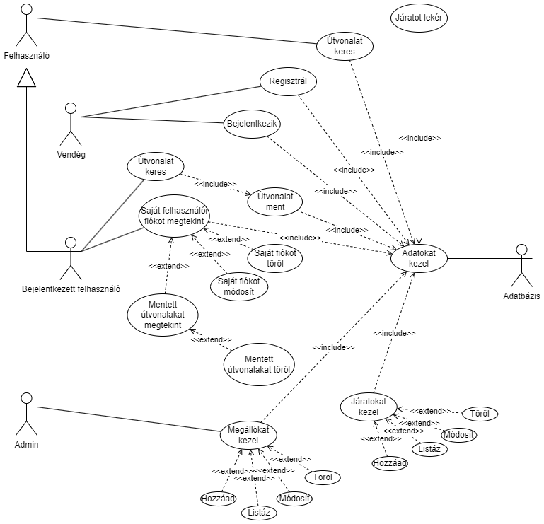
Use
Case
diagram

Slide 12
Projekt

Slide 13
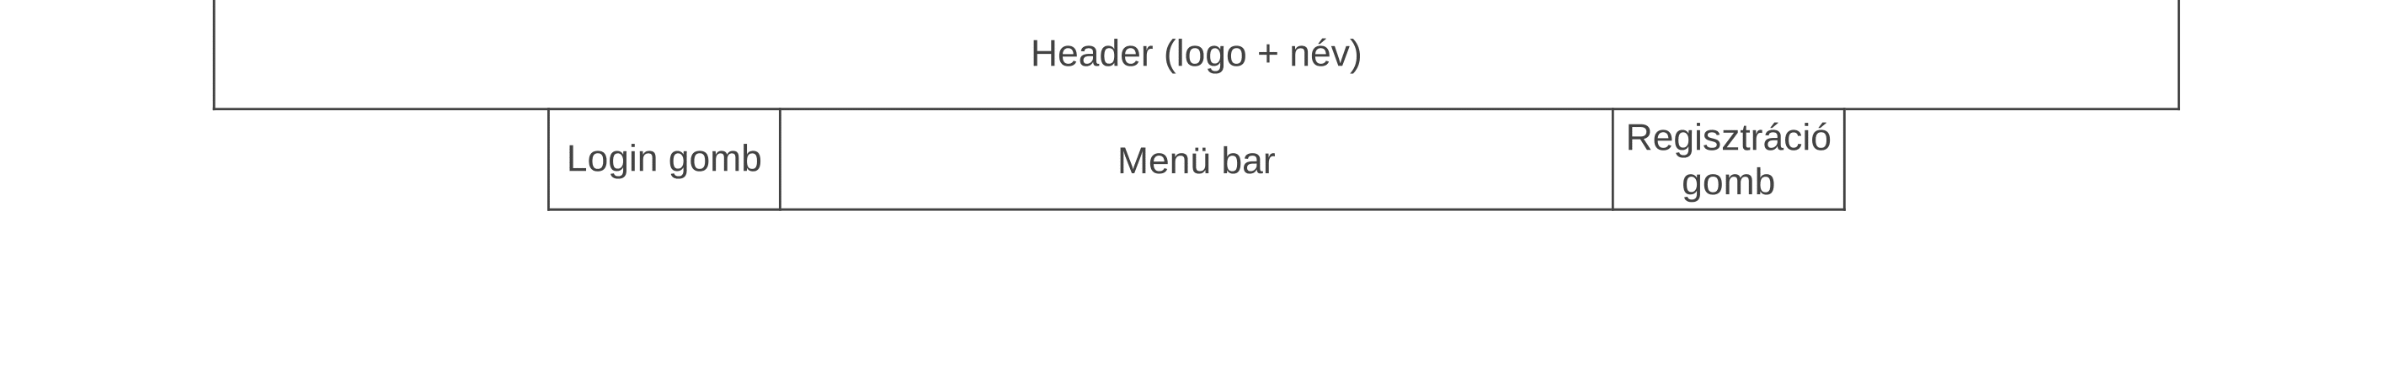
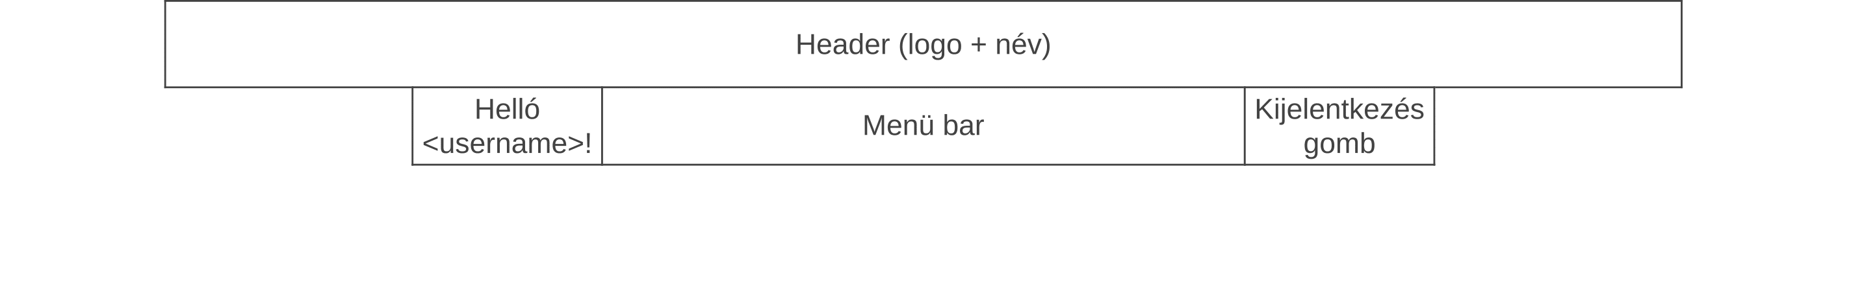
Képernyőtervek
Header - Guest
Header - User

Slide 14
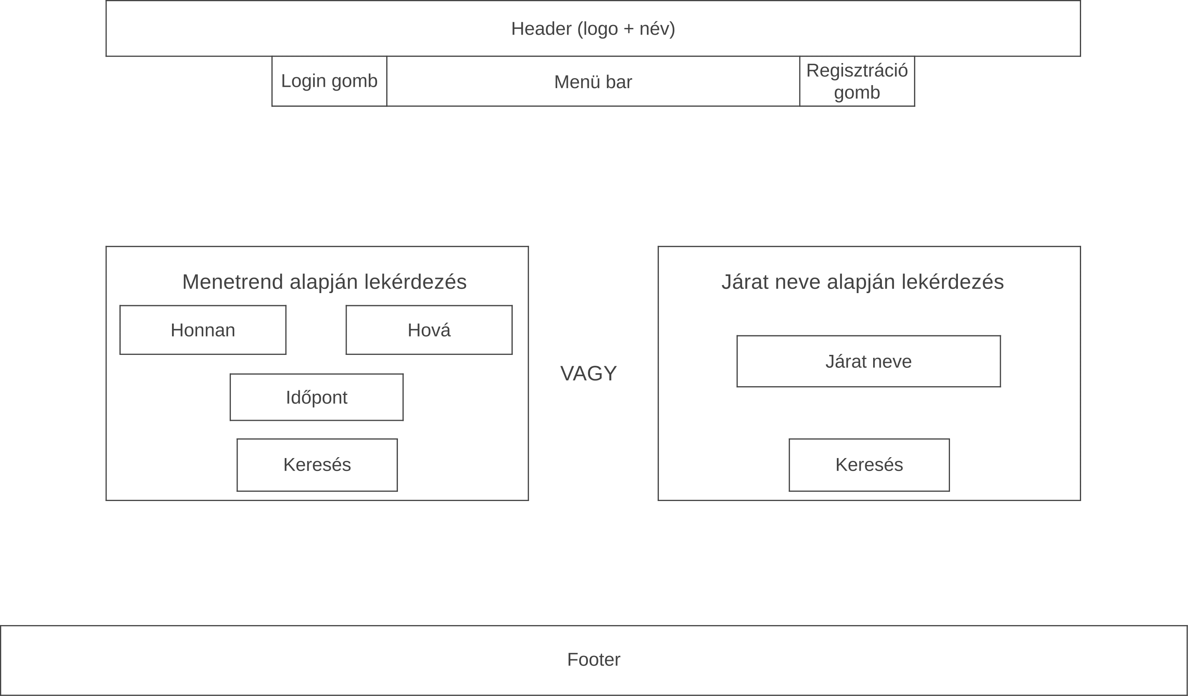
Képernyőtervek - Főoldal

Slide 15
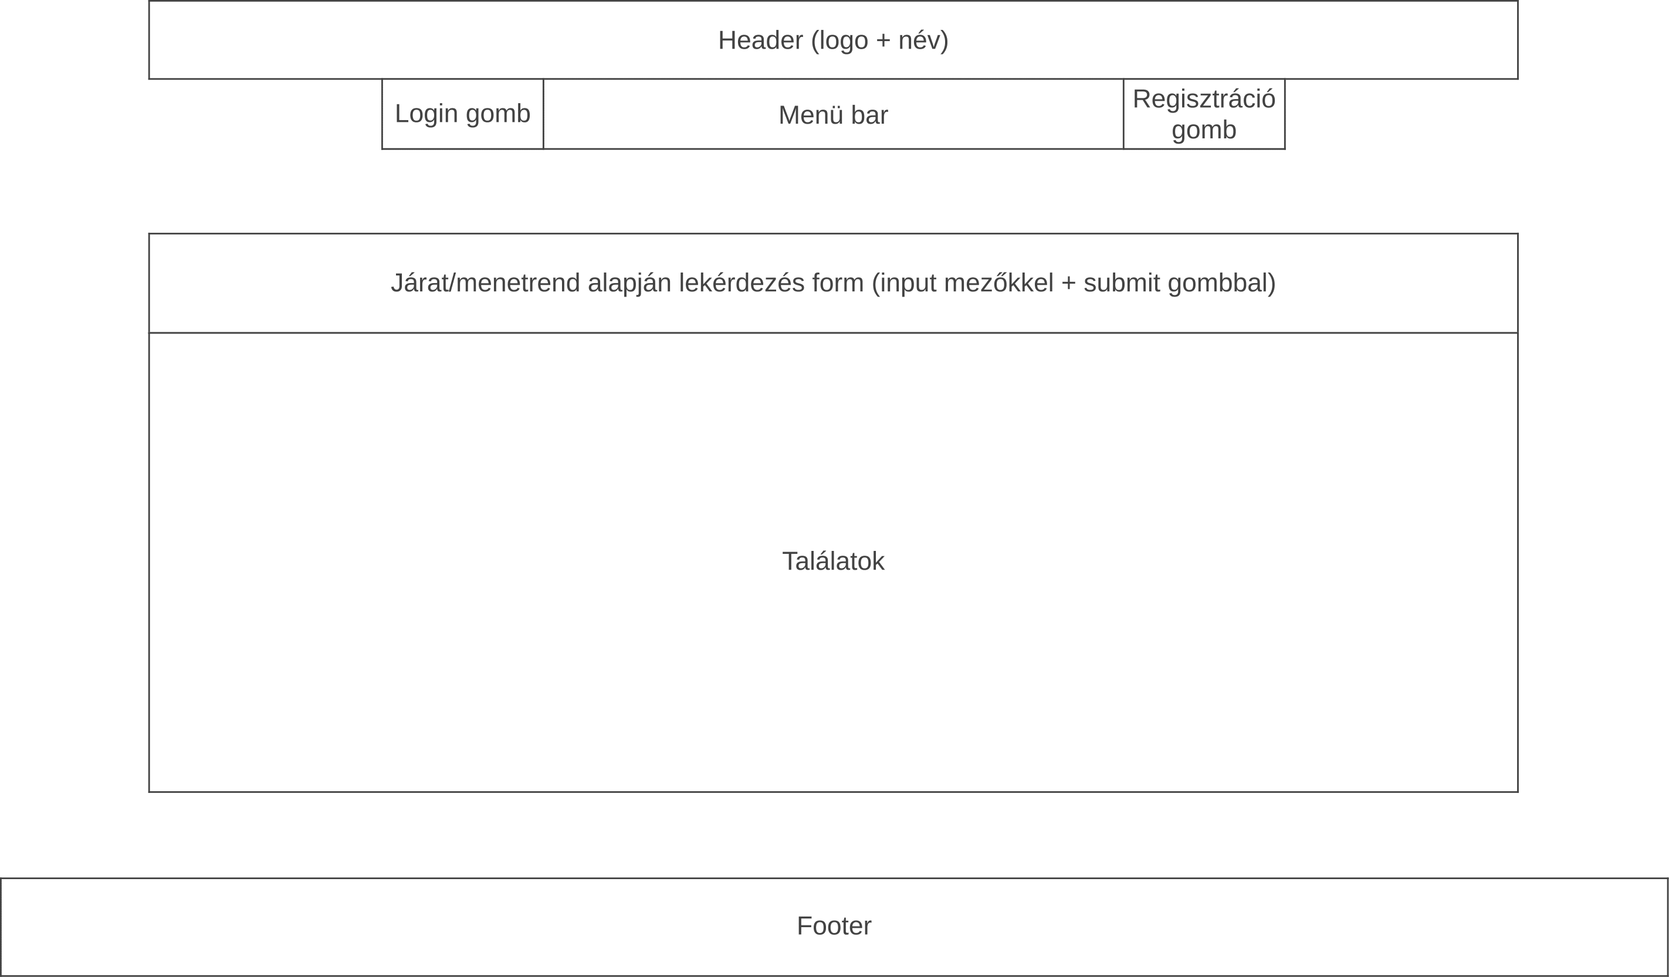
Képernyőtervek – Főoldal lekérdezés után

Slide 16
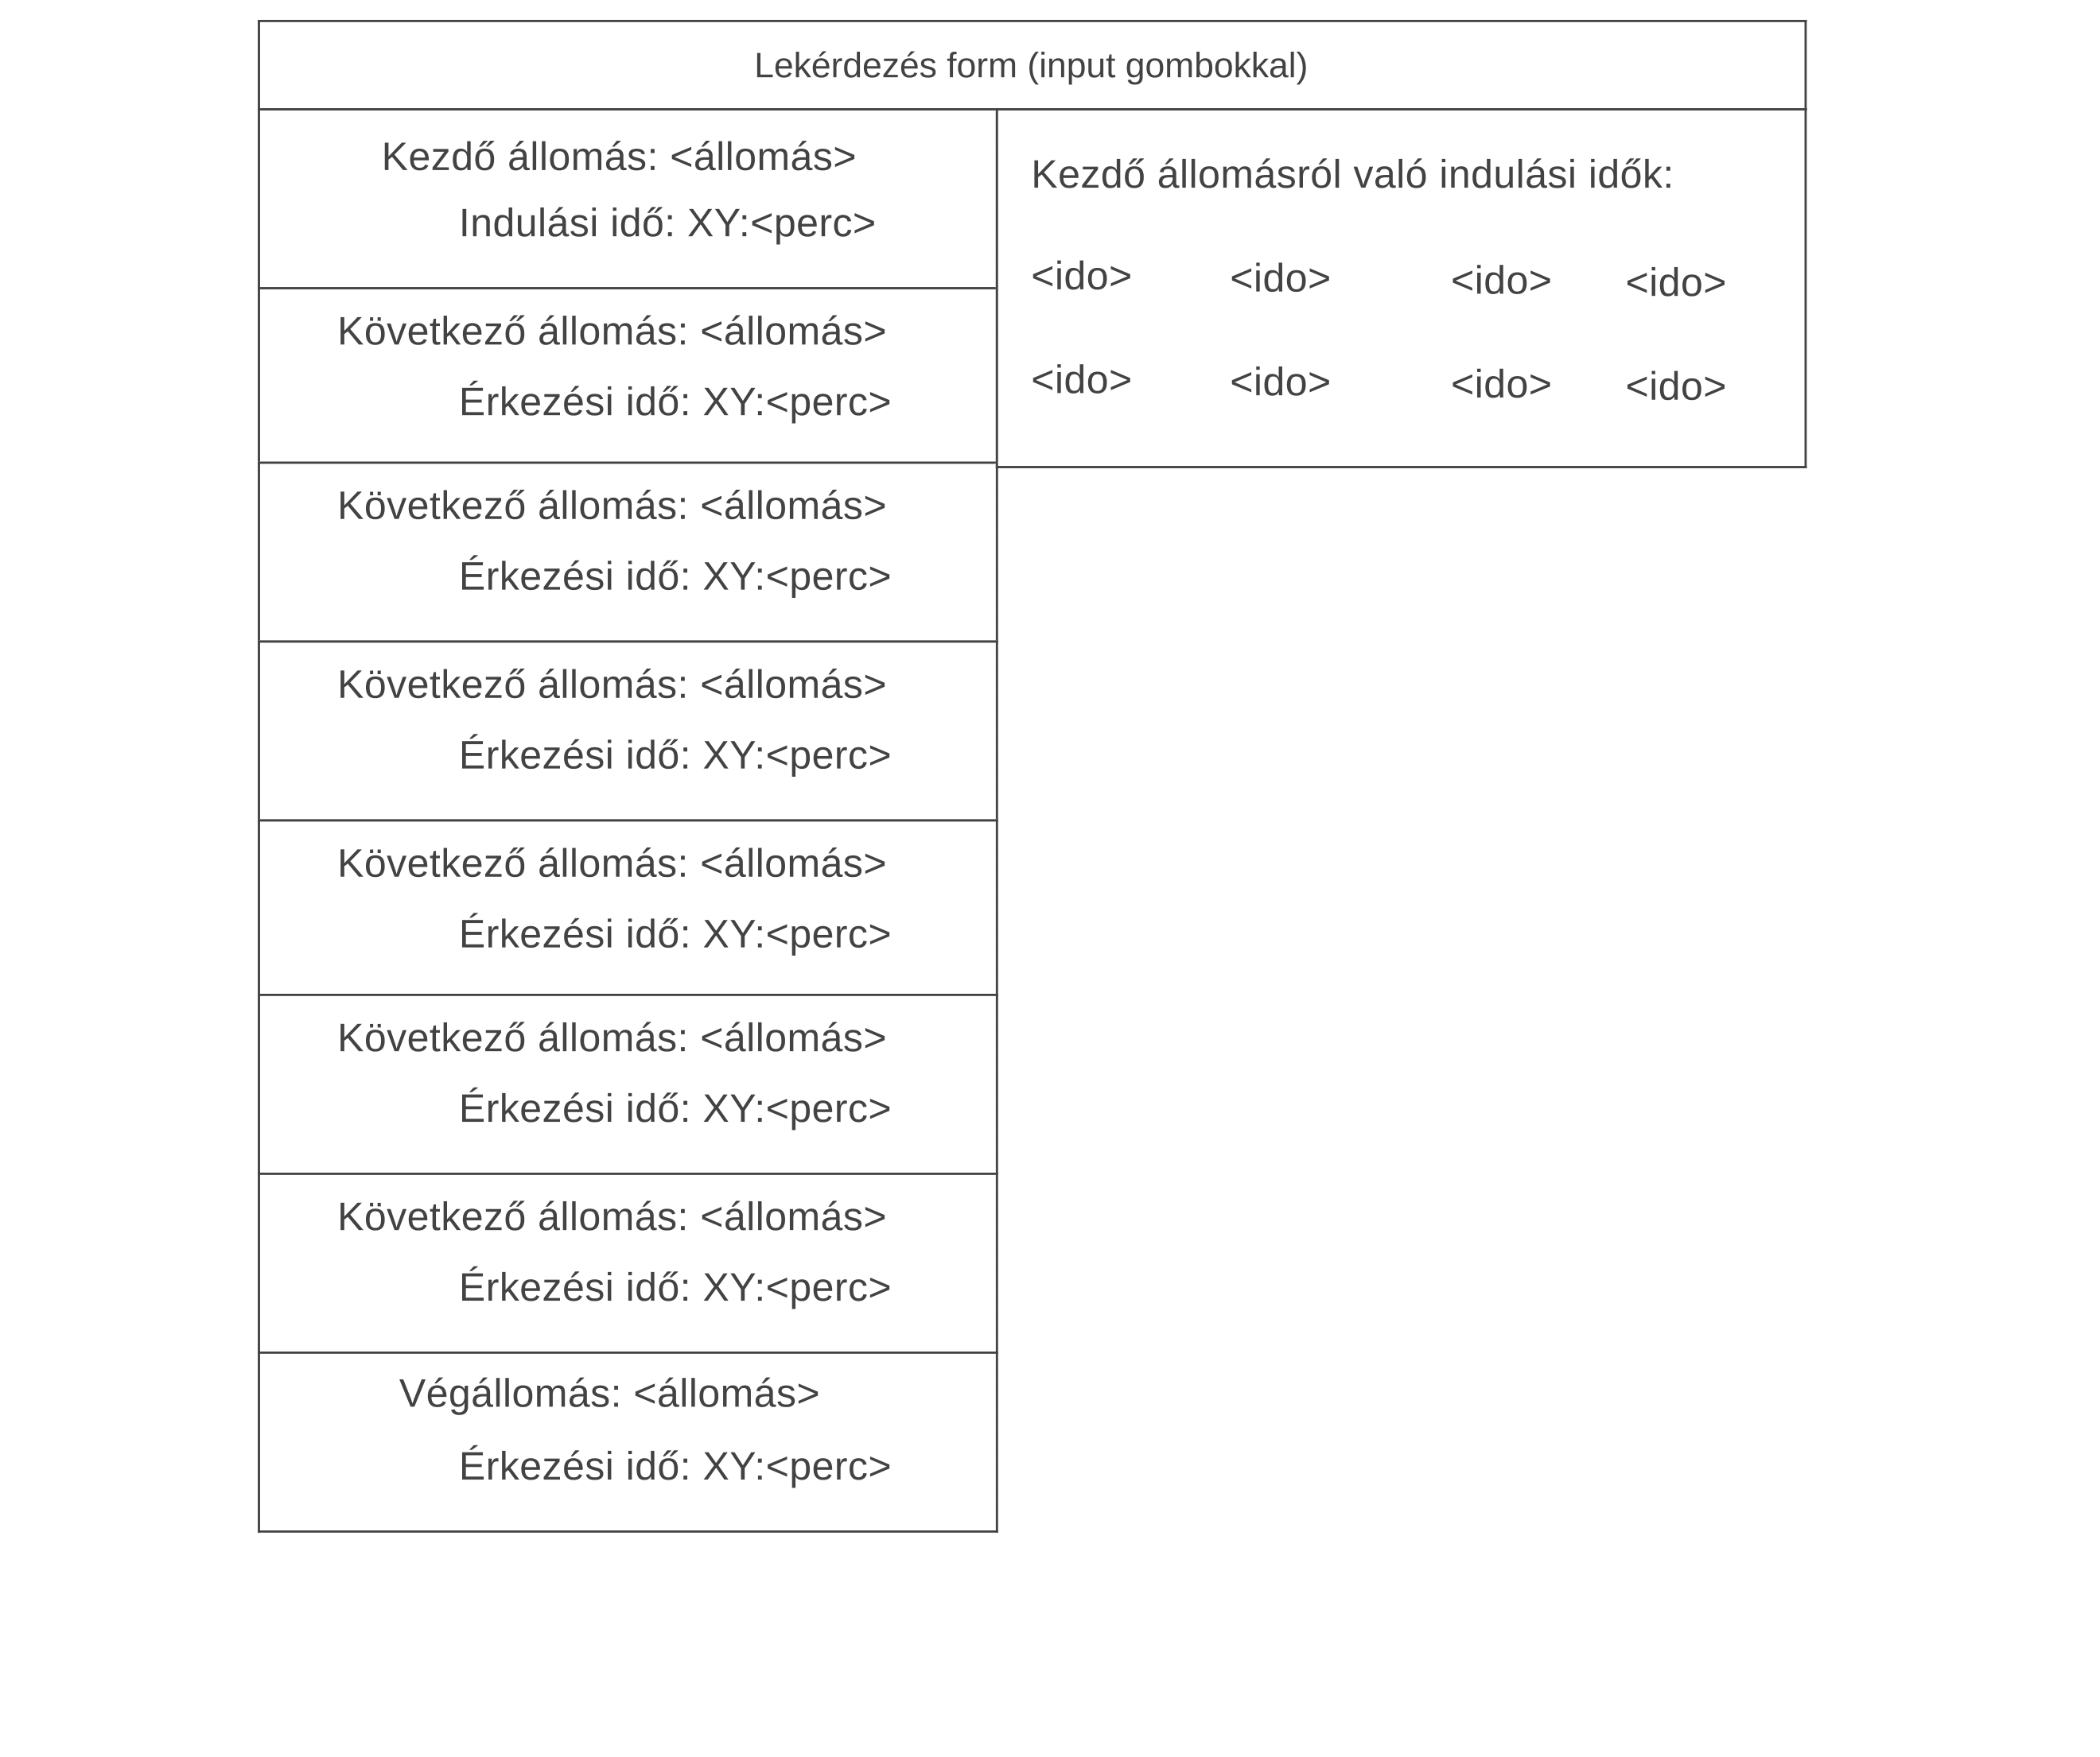
Képernyőtervek – Járat alapján lekérdezés

Slide 17
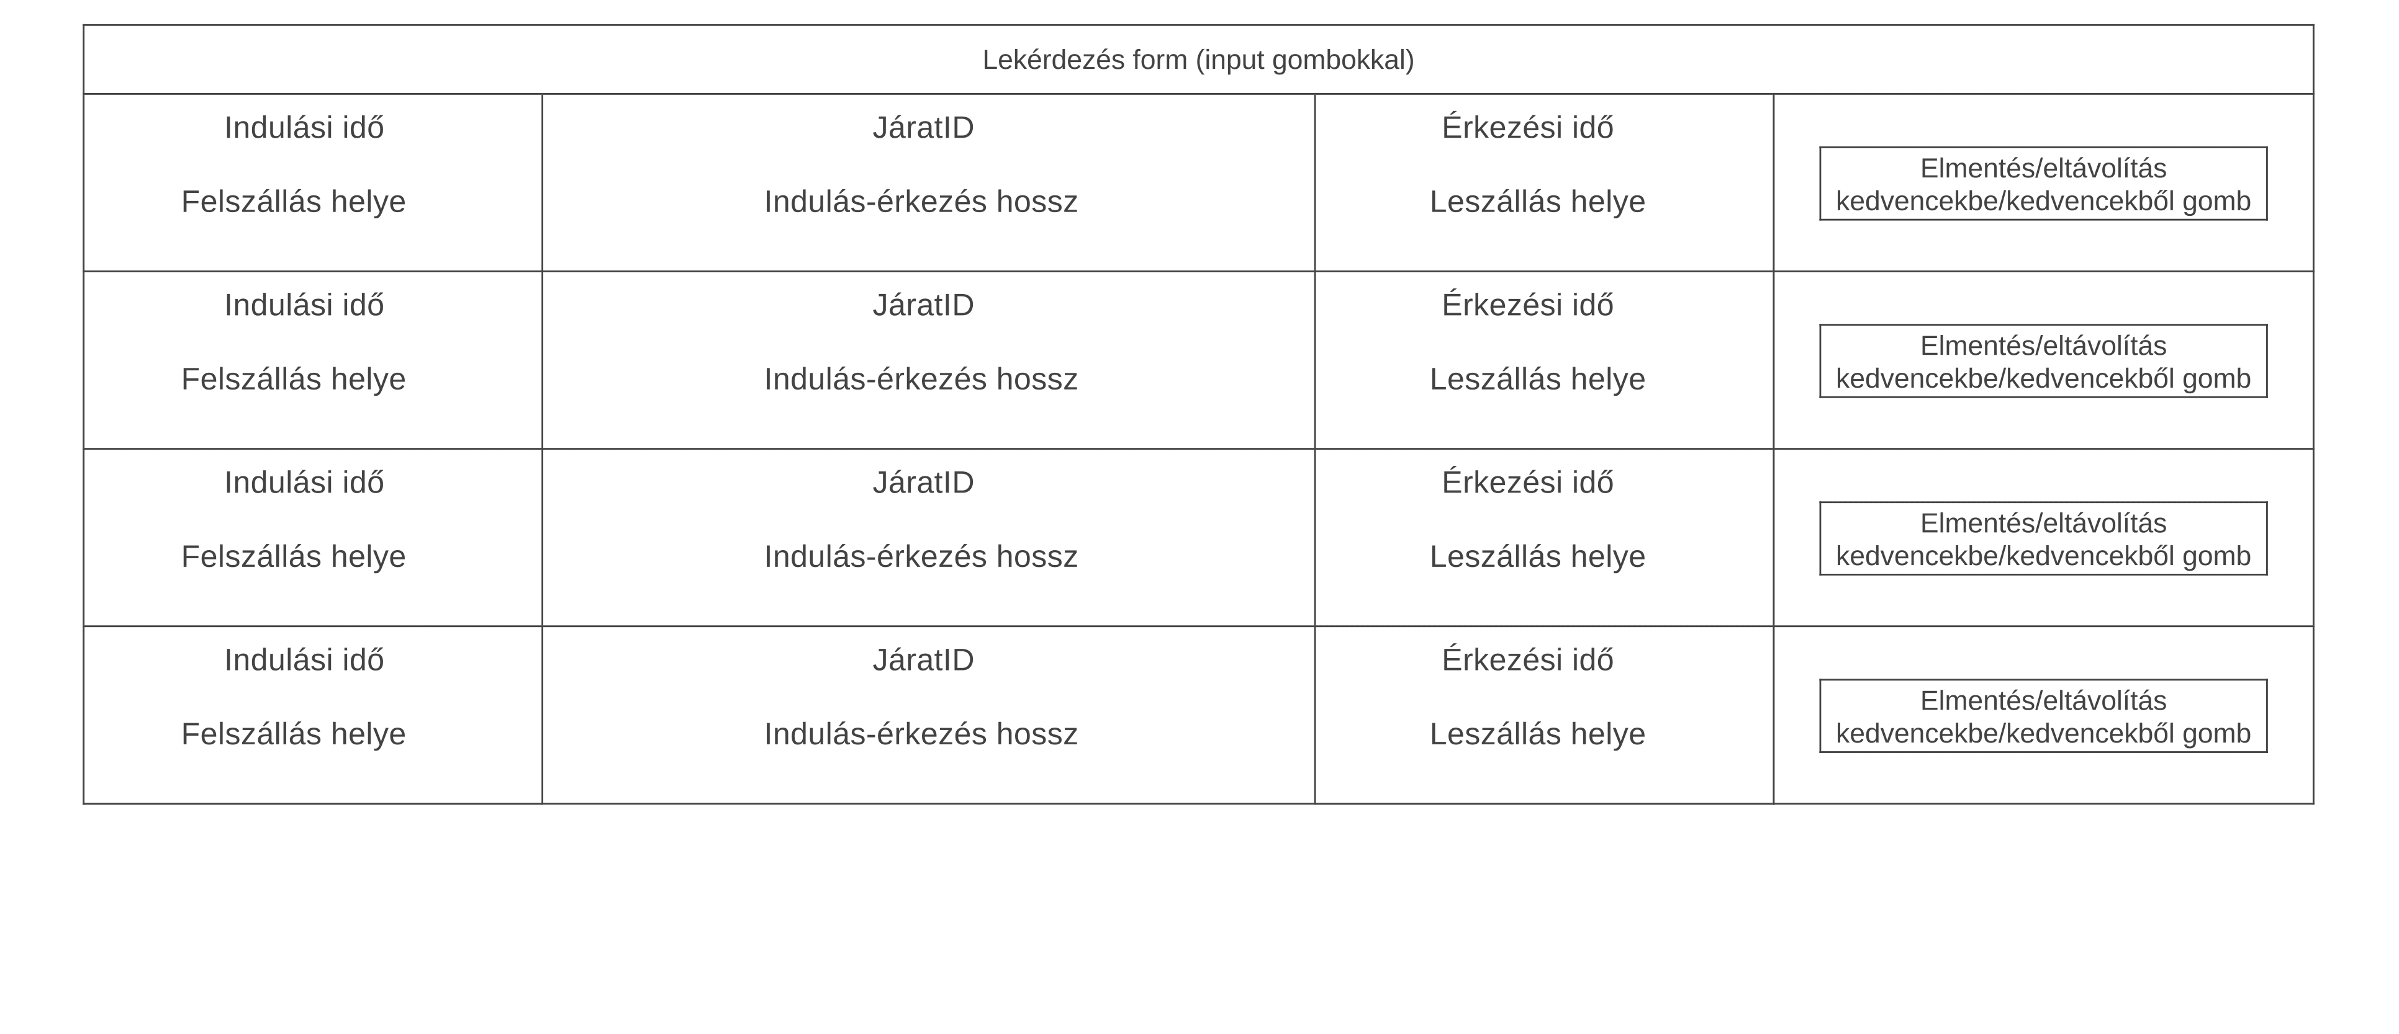
Képernyőtervek – Menetrend alapján lekérdezés

Slide 18
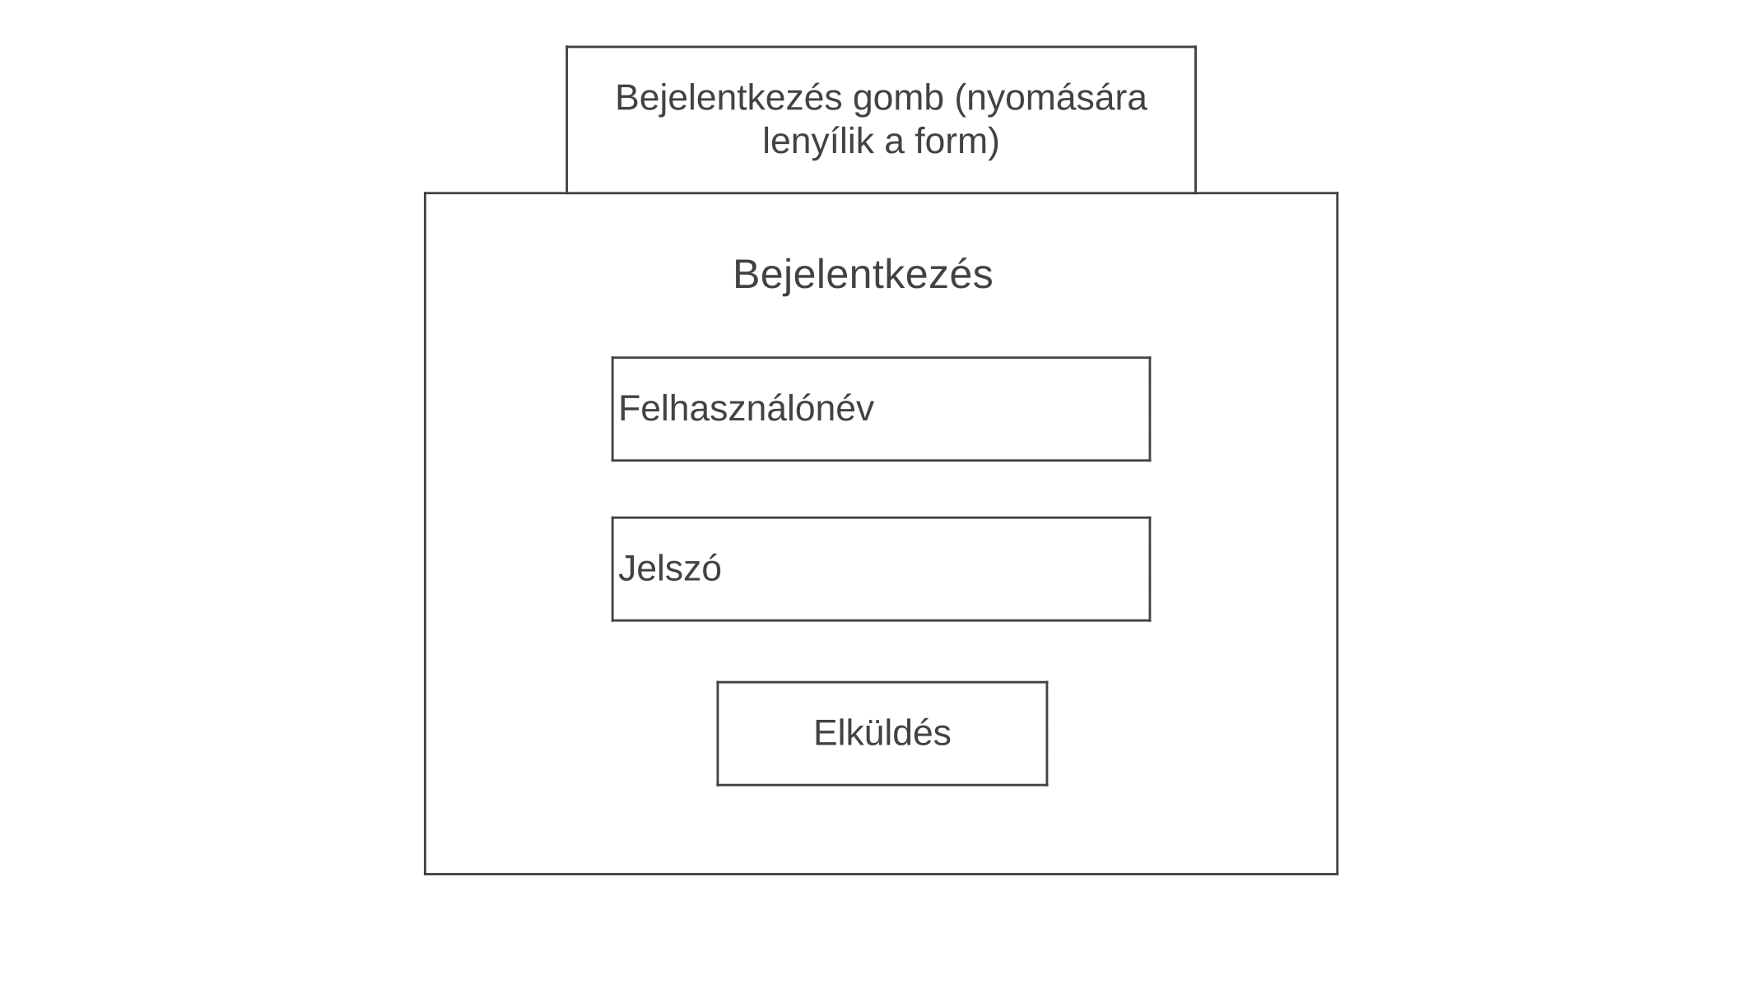
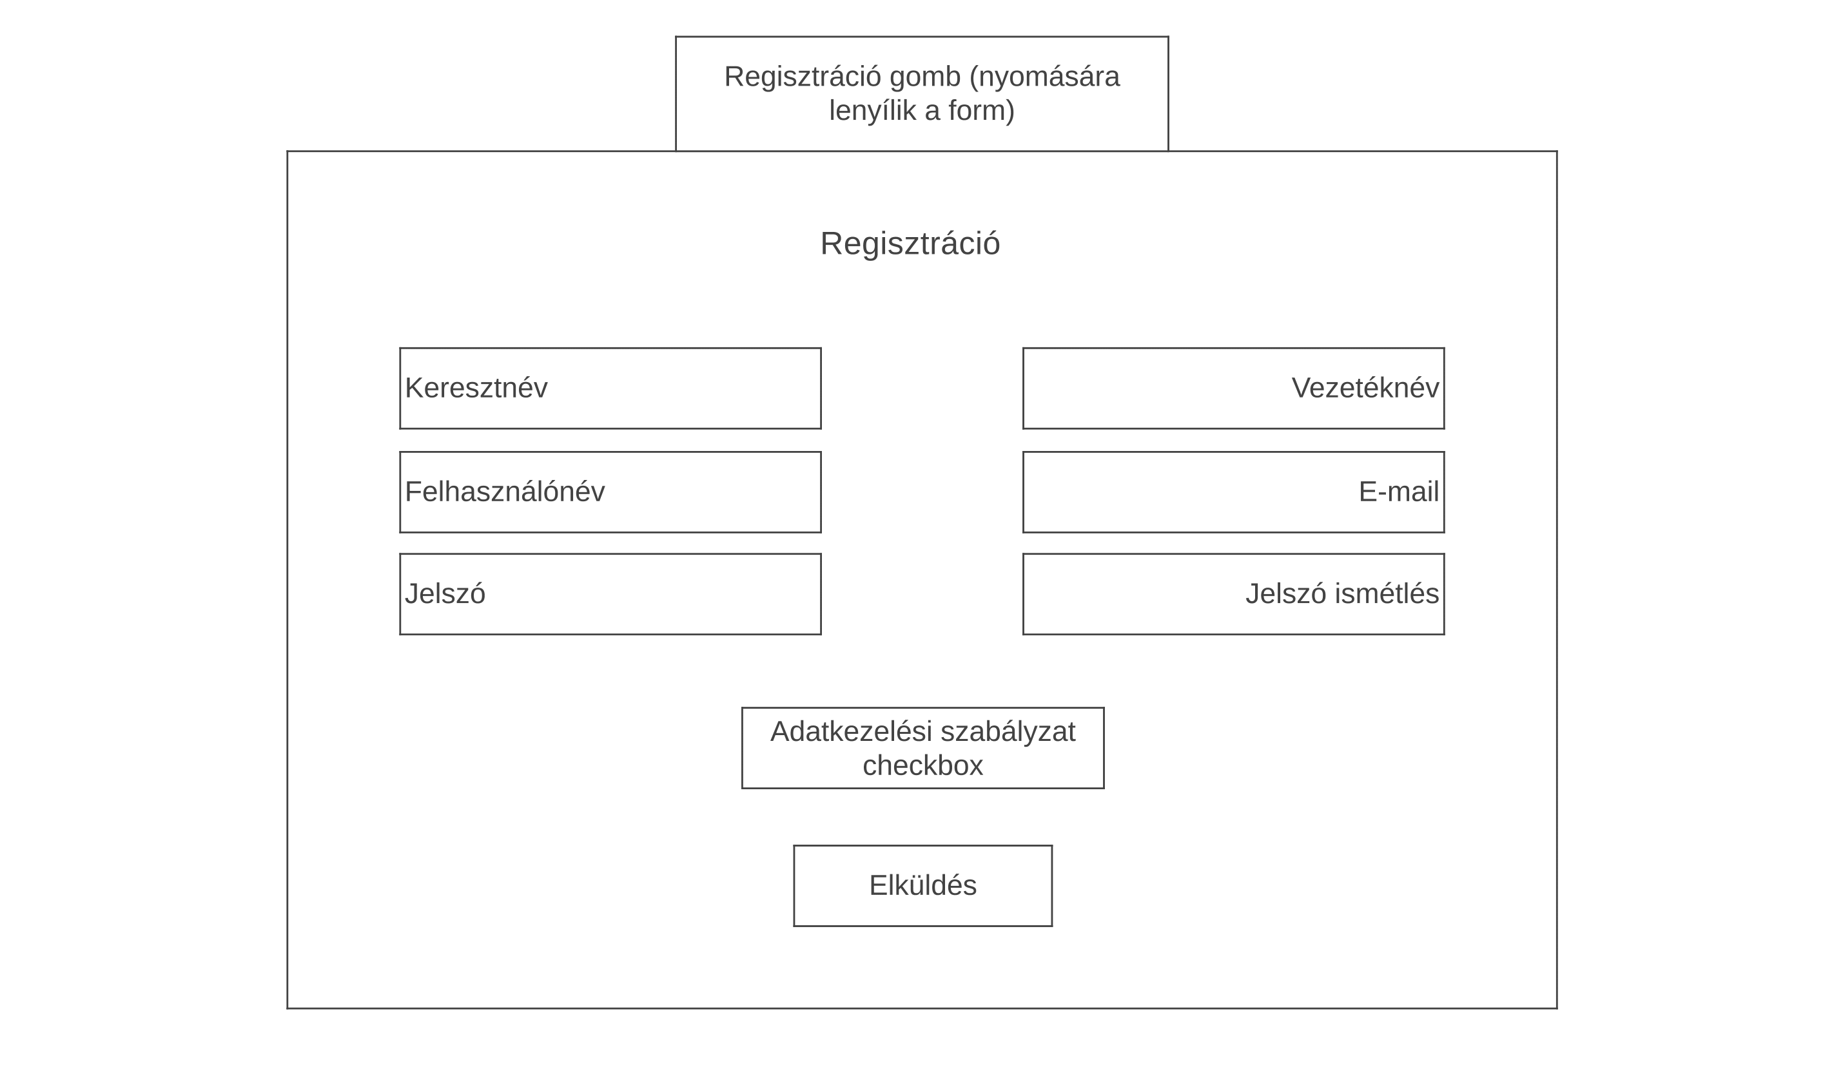
Képernyőtervek – Bejelentkezés/Regisztráció

Slide 19
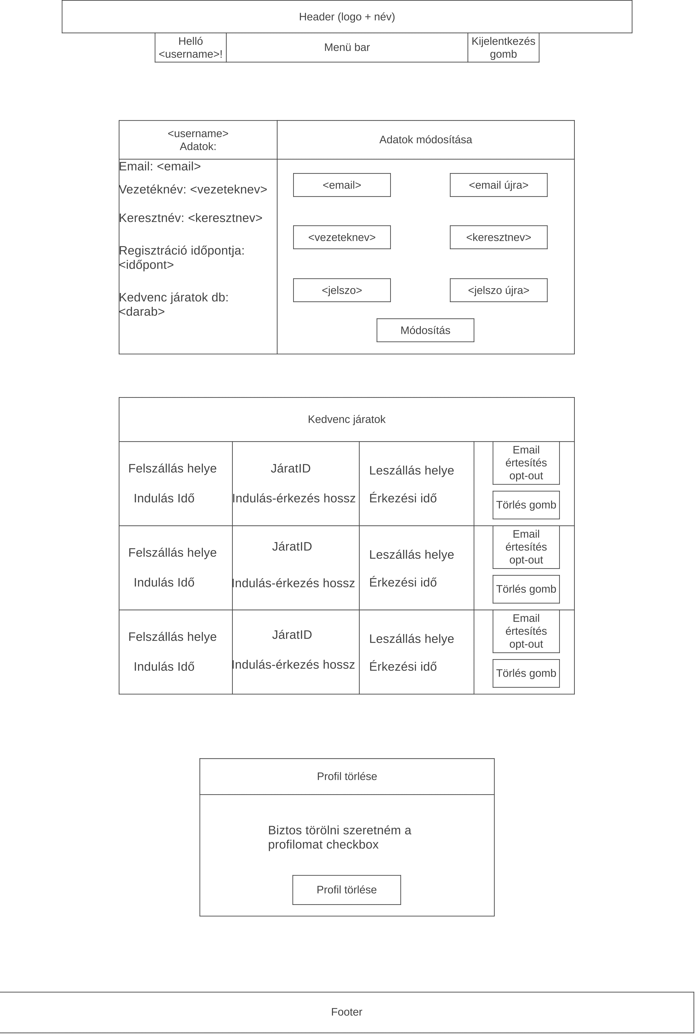
Képernyőtervek –
Felhasználói profil
és adatok szerkesztése

Slide 20
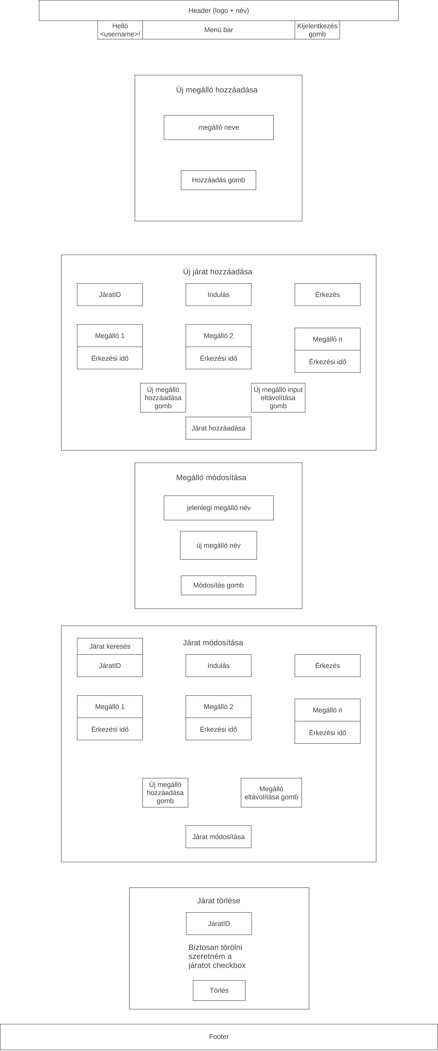
Képernyőtervek –
Admin felület

Slide 21
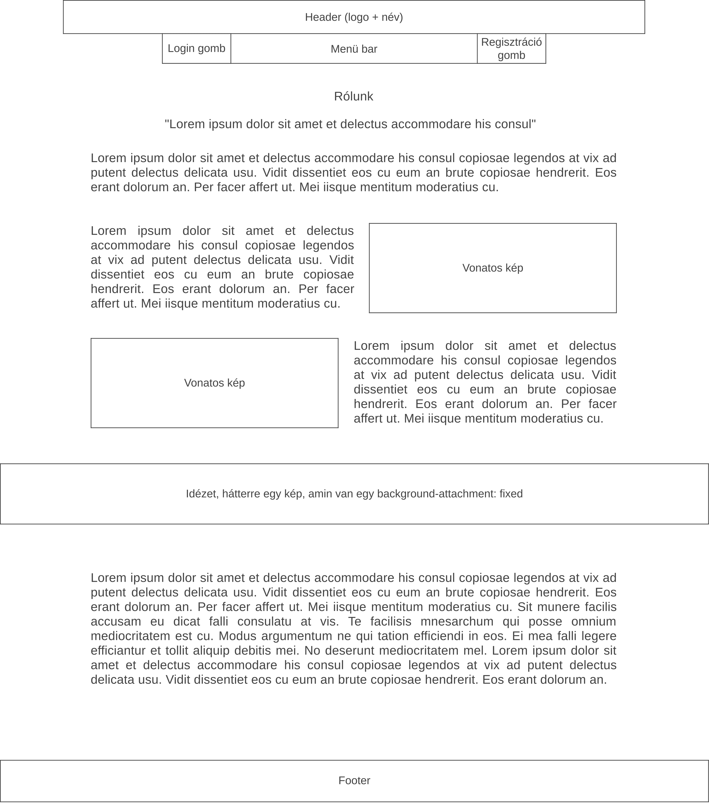
Képernyőtervek -
About us

Slide 22
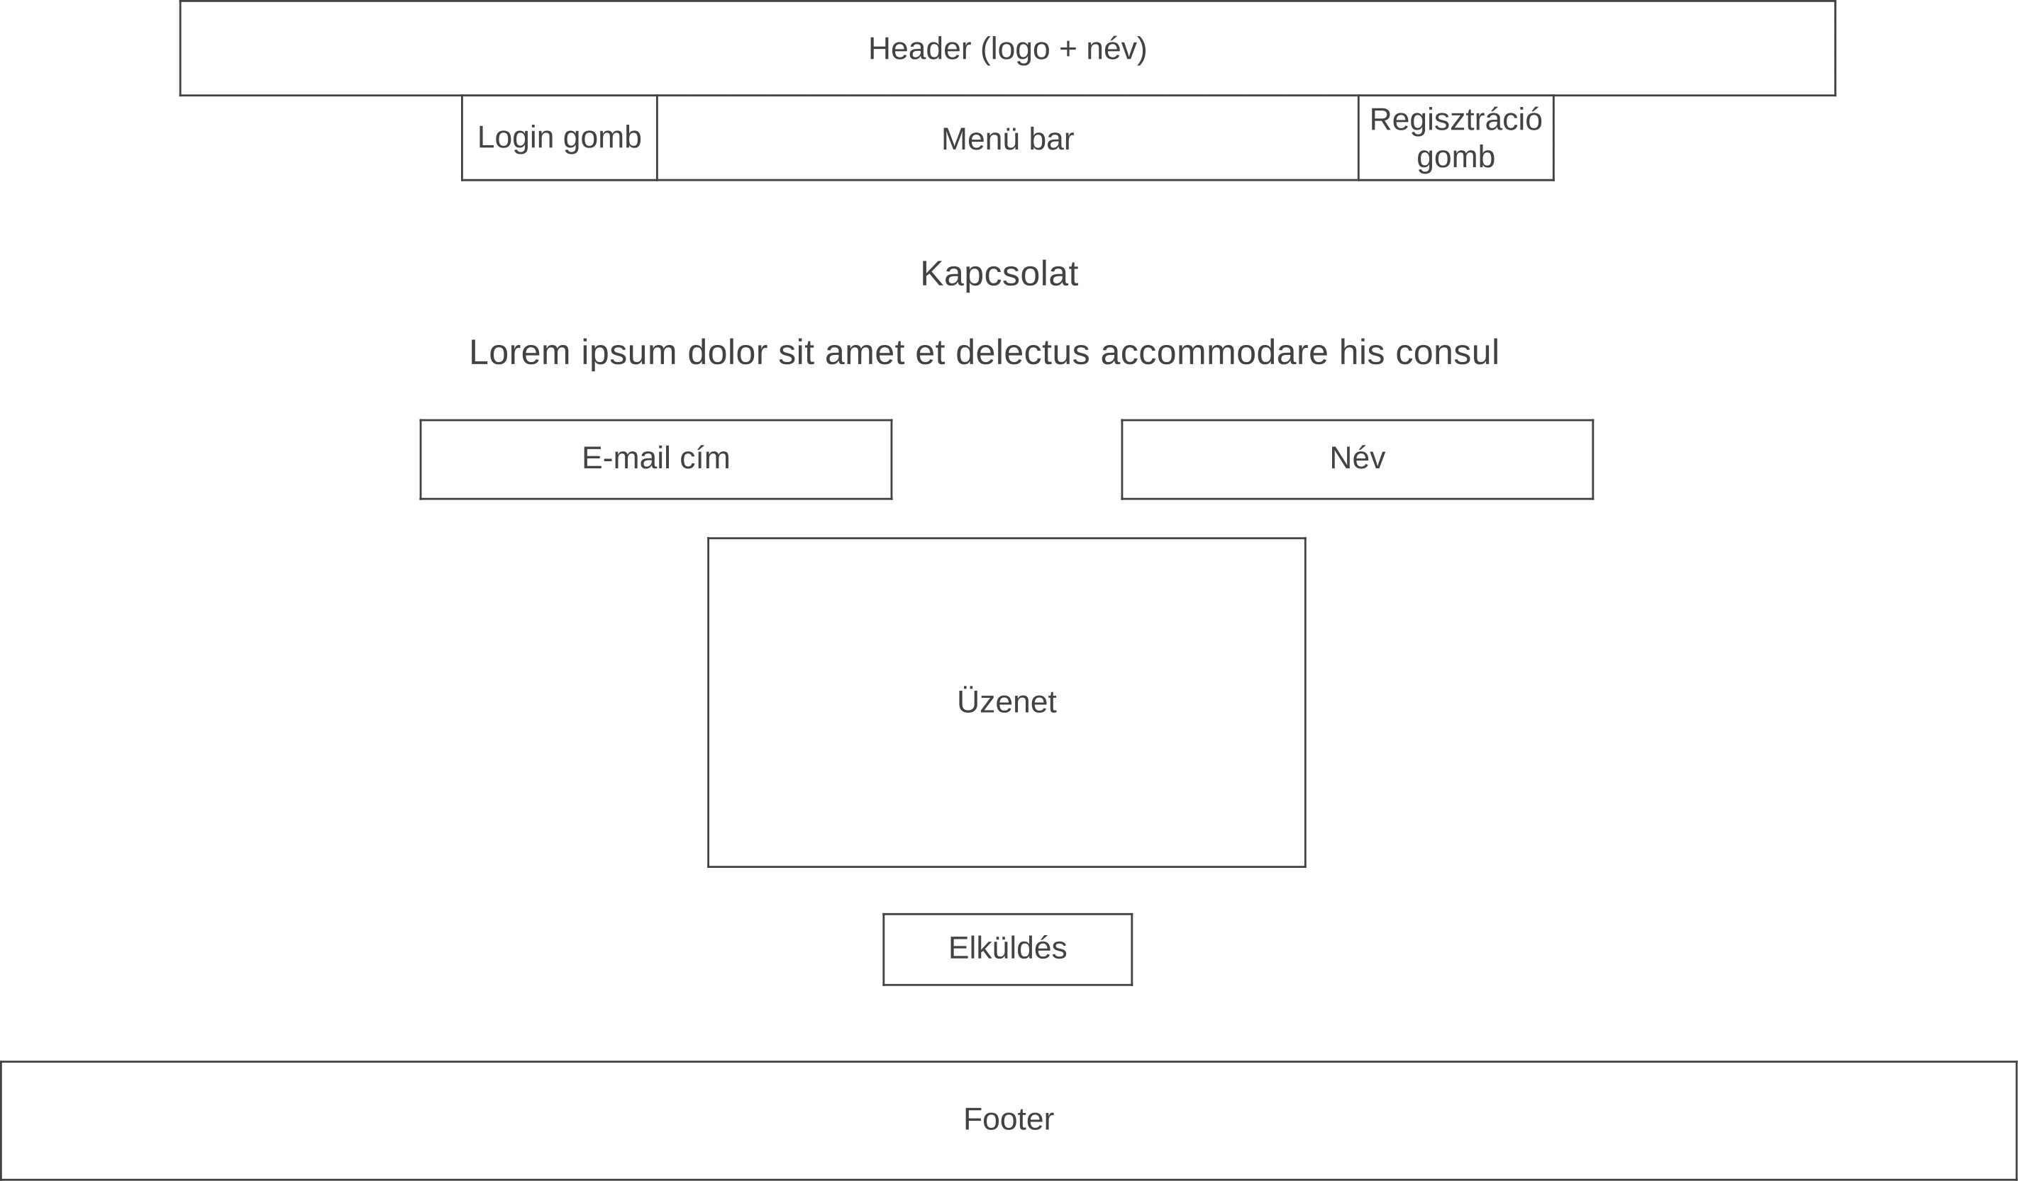
Képernyőtervek – Kapcsolat

Slide 23
Projekt

Slide 24
Köszönjük a figyelmet!

